Slide 1
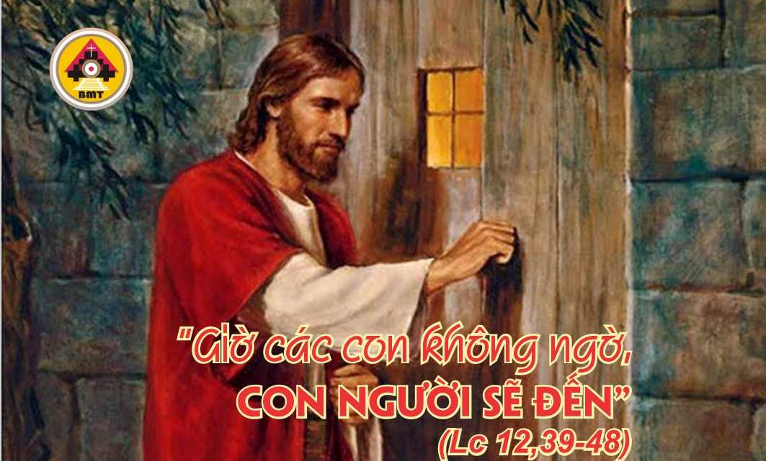

THỨ TƯ TUẦN XXIX THƯỜNG NIÊN C

Slide 2

Lạy Chúa, tôi kêu van Ngài, bởi Ngài nhậm lời tôi, xin ghé tai về bên tôi, xin nghe rõ tiếng tôi. Lạy Chúa, xin gìn giữ tôi như con ngươi mắt Chúa, xin che chở tôi trong bóng cánh của Ngài.
Ca nhập lễ

Slide 3

Bài Đọc 1: Rm 6, 12-18
“Anh em hãy hiến thân cho Thiên Chúa như những người từ cõi chết sống lại”.
Trích thư Thánh Phaolô Tông đồ gửi tín hữu Rôma.

Slide 4
Ðáp: Ơn phù trợ chúng tôi ở nơi danh Chúa
Đáp Ca:
Tv 123, 1-3. 4-6. 7-8

Slide 5
Alleluia, alleluia! – Lạy Chúa, xin mở rộng tầm con mắt của con, để quan chiêm những điều kỳ diệu trong luật Chúa. – Alleluia.
Alleluia: Tv 118, 18

Slide 6
Phúc Âm: Lc 12, 39-48

Slide 7


Slide 8
Kìa Chúa để mắt coi những kẻ kính sợ Người, và nhìn xem những ai cậy trông ân sủng của Người, để cứu gỡ họ khỏi tay thần chết, và nuôi dưỡng họ trong cảnh cơ hàn.
Ca hiệp lễ

Slide 9
Ca Kết Lễ

Slide 10
THỨ TƯ TUẦN XXIX THƯỜNG NIÊN C

